Slide 1
计算机网络

Slide 2
共享式以太网和CSMA/CD
高速以太网

Slide 3
以太网
DIX Ethernet V2 是第一个局域网产品（以太网）规约。
在DIX V2基础上，IEEE制定了 以太网标准 IEEE 802.3。
传统的以太网（10Mbps）是基于总线的共享式以太网，现代快速以太网（100Mbps及其以上）都是基于交换机的交换式以太网。

Slide 4
共享式以太网
网卡检查收到的帧的目标地址，本机地址，本机所在组的地址，广播地址，三类地址的帧将被接收。
最初的以太网是将许多计算机都连接到一根总线上。当初认为这样的连接方法既简单又可靠，因为总线上没有有源器件。
匹配电阻
匹配电阻
只有 D 接受
B 发送的数据
A
B
C
D
E
不接受
B向 D
发送数据
不接受
接受
不接受

Slide 5
共享式以太网的介质访问控制方式
CSMA/CD 载波监听多点接入/碰撞检测协议

Slide 6
在以太网中采用“竞争”策略来获得信道。这种方案称做载波监听多路访问/冲突检测协议，简写为CSMA/CD，以太网的工作原理可以概括为：
共享式以太网的介质访问控制方式
先听后发
边发边听
冲突停止
延迟重发

Slide 7
发前先监听信道是否有信息在传递。 （1）1-坚持：若信道空闲则立即发送；若信道忙，则继续监听。 （2）非坚持：若信道空闲则立即发送；若信道忙，则放弃监听，等待一个随机时间后再继续监听。 （3）p-坚持：若信道忙，则持续监听；若信道空闲，则以概率p发送数据，以概率1-p继续监听。
先听后发

Slide 8
发送站点传输过程中仍继续监听媒体，以检测是否存在冲突。如果发生冲突，信道上可以检测到超过发送站点本身发送的载波信号的幅度，由此判断出冲突的存在。一旦检测到冲突，就立即停止发送，并向总线上发一串阻塞信号，用以通知总线上其它各有关站点。这样，通道容量就不致因白白传送已受损的帧而浪费，可以提高总线的利用率。
边听边发（碰撞检测/冲突检测）

Slide 9
边听边发（碰撞检测/冲突检测）
争用期：等于任意两个站之间最大传播时延的两倍，即2τ 。
假定A、B两个站点位于总线两端，两站点之间的最大传播时延为τ.当A站点发送数据后，经过接近于最大传播时延τ时,B站点正好也发送数据，此时冲突便发生。发生冲突后,B 站点立即可检测到该冲突，而A站点需再经过一份最大传播时延τ后，才能检测出冲突。

Slide 10
1 km
A
B
t = 0
B 发送数据
碰撞
A 检测到发生碰撞
t = τ − δ
t
t = τ
单程端到端
传播时延记为τ
t = 2τ − δ
B 检测到发生碰撞
t = 0
A 检测到
信道空闲
发送数据
A
B
t = τ − δ
B 检测到信道空闲
发送数据
A
B
A
B
t = τ − δ / 2
发生碰撞
t = τ
B 检测到发生碰撞
停止发送
A
B
STOP
t = 2τ − δ
A 检测到
发生碰撞
STOP
A
B

Slide 11
边听边发 -争用期
以太网取 51.2 μs （微秒）为争用期的长度。
对于 10 Mb/s 以太网，在争用期内可发送10*10⁶*51.2*10⁻⁶=512 bit，即 64 字节。
以太网在发送数据时，若前 64 字节没有发生冲突，则后续的数据就不会发生冲突。
如果发生冲突，就一定是在发送的前 64 字节之内。由于一检测到冲突就立即中止发送，这时已经发送出去的数据一定小于 64 字节。以太网规定了最短有效帧长为 64 字节，凡长度小于 64 字节的帧都是由于冲突而异常中止的无效帧。

Slide 12
边听边发（碰撞检测/冲突检测）
CSMA/CD协议下最短帧长计算
最短帧长 = 总线传播时延*2*数据传输速率

Slide 13
冲突停止
（1）在争用期(碰撞窗口）内发送方一直监听信道，发现冲突就立即停止发送，并发送一段干扰信号，加强冲突，让各方都能够检测到冲突的存在；
（2）超出争用期后，继续发送，但不监听信道，后继连续发的帧也不监听信道。

Slide 14
一个站在发现冲突后，应立即停止本次发送，然后重新安排发送。有多种重发策略。目前常用的策略有以下2种： (1)随机策略：发送方发现冲突后，推迟一随机时间，再进行重发。 (2)采用二进制指数退避算法BEB延迟重发。
延迟重发

Slide 15
二进制指数类型退避算法
发生碰撞的站在停止发送数据后，要推迟（退避）一个随机时间才能再发送数据。退避时间计算如下：
基本退避时间取争用期 2τ。
定义重传次数 k ，k ≤ 10，即 k = Min[重传次数, 10]
从整数集合[0,1,…, (2^{k} −1)]中随机地取出一个数，记为 r。重传所需的时延就是 r 倍的基本退避时间，即 r*2*τ 。
当重传达 16 次仍不能成功时说明网络太拥挤，认为该帧永远无法正确发出，丢弃该帧，并向高层报告。
假设网卡首次试图传送一帧，且在传送过程中检测到冲突。第1次重传时，k=1，随机数r从整数集合{0,1}中选择，可能的重传推迟时间是0或2 τ 。若再次发生冲突，则第二次重传时，随机数r从整数集合{0,1,2,3}中选择，因此重传推迟时间是在0, 2τ, 4τ, 6τ 这四个时间中选择的一个，依此类推。

Slide 16
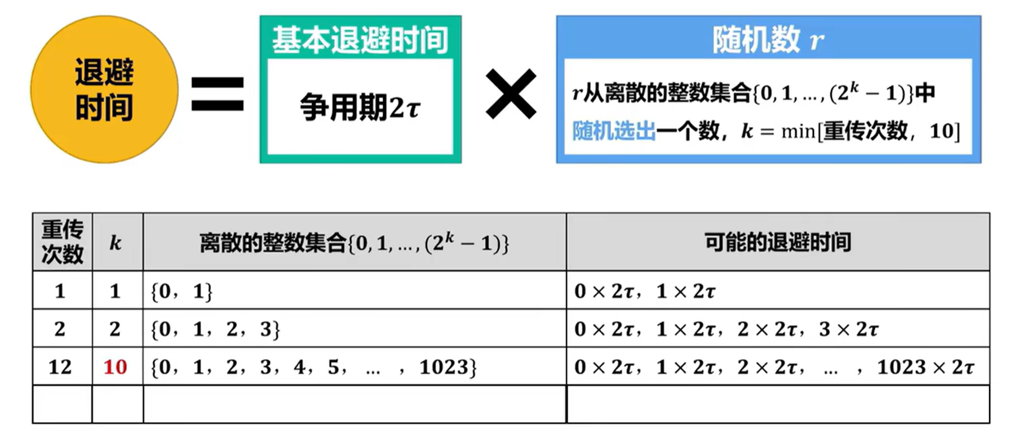
二进制指数类型退避算法

Slide 17
CSMA/CD的发送流程图
准备发送帧
二进制指数退避算法
Yes
信道忙？
延迟随机时间
No
No
发送帧
Yes
N≥16?
No
No
发送完？
碰撞？
发送失败
Yes
Yes
碰撞次数N+1
发送成功
发送Jam

Slide 18
以太网提供的服务
以太网提供的服务是不可靠的交付，即尽最大努力的交付
当目的站收到有差错的数据帧时就丢弃此帧，其他什么也不做。差错的纠正由高层来决定。
如果高层发现丢失了一些数据而进行重传，但以太网并不知道这是一个重传的帧，而是当作一个新的数据帧来发送。

Slide 19
以太网采取了两种重要的措施
采用无连接的工作方式，即不必先建立连接就可以直接发送数据。
对发送的数据帧不进行编号，也不要求对方发回确认。
这样做的理由是局域网信道的质量很好，因信道质量产生差错的概率是很小的。
以太网的链路层向网络层提供无确认的无连接不可靠服务，但是保证无差错的接收。

Slide 20
1.下列关于CSMA/CD协议的叙述中，错误的是( )
A.边发送数据帧，边检测是否发生冲突
B.适用于无线网络，以实现无线链路共享
C.需要根据网络跨距和数据传输速率限定最小帧长
D.当信号传播延迟趋近0时，信道利用率趋近100%
2.假设一个采用CSMA/CD协议的100Mb/s局域网，最小帧长是128B，则在一个冲突域内两个站点之间的单向传播时延最多是( )
A.2.56us
B.5.12us
C.10.24us
D.20.48us
128*8/(100*10^6) = 2t

Slide 21
3.已知10BaseT以太网的争用时间片为51.2us。若网卡在发送某帧时发生了连续4次冲突，则基于二进制指数退进算法确定的再次尝试重发该帧前等待的最长时间是( )
A. 51.2us
B.204.8us
C. 768us
D.819.2us
从整数集合[0,1,…, (2⁴ −1)]中随机地取出一个数，记为 r。重传所需的时延就是 r 倍的基本退避时间，即 r*争用期 ；最大为15*51.2=768us
4、在以太网中，当数据传输速率提高时，帧的发送时间相应地缩短，这样可能会影响到冲突的检测。为了能有效地检测冲突，可以使用的解决方案有( )
A.减少电缆介质的长度或减少最短帧长
B.减少电缆介质的长度或增加最短帧长
C.增加电缆介质的长度或减少最短帧长
D.增加电缆介质的长度或增加最短帧长

Slide 22
5、长度为10km、数据传输速率为10Mb/s的CSMA/CD以太网，信号传播速率为200m/us.那么该网络的最小帧长为( )
A.20bit
B.200bi
C.100bit
D.1000bit
x/(10*10^6) * 10^6= 2* 10*10^3/200

Slide 23
DIX Ethernet V2 以太网 MAC 帧格式

Slide 24
DIX Ethernet V2 的 MAC 帧格式
IP 数据报
IP 层
字节
6
6
2
46 ~ 1500
4
以太网 V2
MAC 帧
目的地址
源地址
类型
数 据
FCS
MAC 层
MAC 帧
物理层

Slide 25
DIX Ethernet V2的 MAC 帧格式
目的地址字段 6 字节
IP 数据报
IP 层
字节
6
6
2
46 ~ 1500
4
以太网 V2
MAC 帧
目的地址
源地址
类型
数 据
FCS
MAC 层
MAC 帧
物理层

Slide 26
DIX Ethernet V2 的 MAC 帧格式
源地址字段 6 字节
IP 数据报
IP 层
字节
6
6
2
46 ~ 1500
4
以太网 V2
MAC 帧
目的地址
源地址
类型
数 据
FCS
MAC 层
MAC 帧
物理层

Slide 27
DIX Ethernet V2 的 MAC 帧格式
类型字段用来标志上一层使用的是什么协议，
以便把收到的 MAC 帧的数据上交给上一层的这个协议。
类型字段 2 字节
IP 数据报
IP 层
字节
6
6
2
46 ~ 1500
4
以太网 V2
MAC 帧
目的地址
源地址
类型
数 据
FCS
MAC 层
MAC 帧
物理层

Slide 28
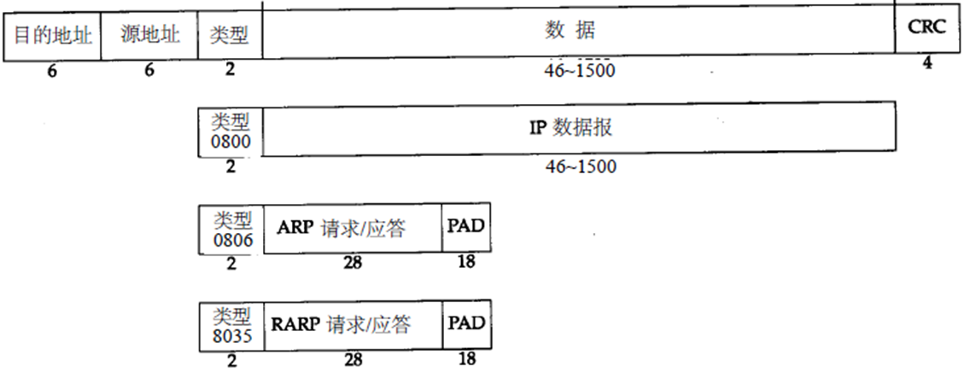
DIX Ethernet V2 的 MAC 帧格式
IP数据包，ARP,RARP数据包都会交由链路层传递。
类型字段 2 字节

Slide 29
DIX Ethernet V22 的 MAC 帧格式
数据字段 46 ~ 1500 字节
IP 数据报
IP 层
字节
6
6
2
46 ~ 1500
4
以太网 V2
MAC 帧
目的地址
源地址
类型
数 据
FCS
MAC 层
MAC 帧
物理层
上层传下来的数据包长度不会超过1500字节；
上层传下来的数据包小于46 字节时，在数据字段后面加入整数字节的填充字段，保证以太网的 MAC 帧长不小于 64 字节。

Slide 30
DIX V2 的 MAC 帧格式
FCS 字段 4 字节
IP 层
字节
6
6
2
4
以太网 V2
MAC 帧
目的地址
源地址
类型
数 据
FCS
MAC 层
MAC 帧
物理层
校验码校验部分包括：目的地址、源地址、类型和数据部分。

Slide 31
无效DIX V2 MAC 帧
帧的长度不是整数个字节；
用收到的帧检验序列 FCS 查出有差错；
数据字段的长度不在 46 - 1500 字节之间。
MAC 帧长度不在 64 -1518 字节之间。
对于检查出的无效 MAC 帧就简单地丢弃。以太网不负责重传丢弃的帧。

Slide 32
使用集线器和双绞线的共享式以太网 10Base-T

Slide 33
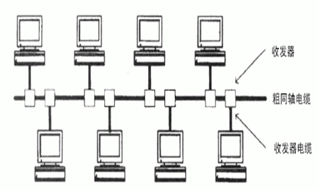
使用集线器和双绞线的以太网10Base-T
传统以太网最初是使用粗同轴电缆，后来演进到使用比较便宜的细同轴电缆。
同轴电缆连接的以太网
最后发展为使用更便宜和更灵活的双绞线。这种以太网在物理上是星形拓扑，在星形的中心则增加了一种可靠性非常高的设备，叫做集线器(hub) 。
站点
集线器
RJ-45 插头
两对双绞线
集线器和双绞线连接的以太网

Slide 34
使用集线器和双绞线的以太网
集线器从源端口接收到信号，进行放大，向其他所有端口进行转发。
使用集线器的以太网在逻辑上仍是一个总线网，各工作站使用的还是 CSMA/CD 协议，并共享逻辑上的总线。
集线器是一个多接口的转发器，工作在物理层。
集
线
器
双绞线
网卡
网卡
网卡
工作站
工作站
工作站
包含3个端口的集线器

Slide 35
10BASE-T以太网
10M带宽，基带传输，介质为双绞线。
不用电缆而使用无屏蔽双绞线。每个站需要用两对双绞线，分别用于发送和接收。
集线器使用了大规模集成电路芯片，因此这样的硬件设备的可靠性已大大提高了。

Slide 36
共享式以太网的缺点
所有节点共享同一冲突域，不能同时工作；
所有节点共享同一个带宽，传输效率低；
采用广播方式，容易造成广播风暴，而且不安全。

Slide 37
交换式以太网(快速以太网）

Slide 38
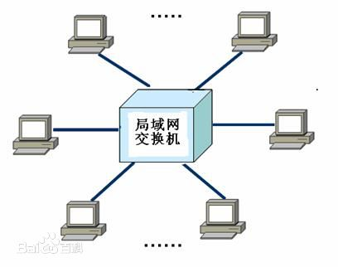
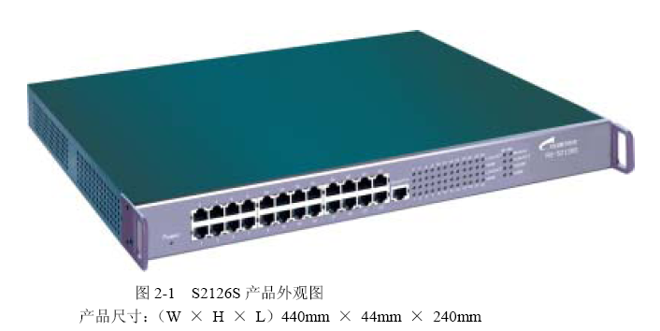
交换式以太网（星形拓扑）
以数据链路层的帧为数据交换单位，以以太网交换机为基础构成的网络。交换式以太网允许多对节点同时通信，每个结点可以独占传输通道和带宽，它从根本上解决了共享以太网所带来的问题。
以太网交换机工作在链路层。
锐捷s2126交换机

Slide 39
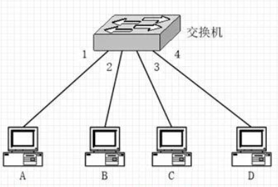
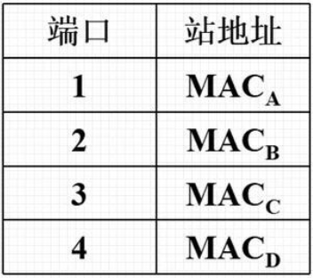
交换机的工作原理
每个交换机内部维护一张地址映射表；
地址映射表（交换表）：记录了交换机上每个端口所连接主机的MAC地址信息，交换机根据这个表把数据帧转发到正确的端口上。
交换机采用 “存储-转发”方式进行数据帧转发,完整接收一个数据帧后，对数据帧进行处理。
地址映射表

Slide 40
交换机转发一个数据帧的工作流程
单播MAC地址：第一个字节的最低位是0。
组播MAC地址：第一个字节的最低位是1。
广播MAC地址：每个比特都是1。
接收数据帧
向所有端口转发(除了接收端口）
校验，丢弃错误数据帧
是
目标为广播或组播地址？
提取源和目标MAC地址
向对应端口转发
否
否
利用源MAC地址和对应端口号更新地址映射表
根据目标地址查找地址映射表
查找到？
否
向所有端口转发(除了接收端口）
地址映射表

Slide 41
以太网交换机的功能
1、地址表学习 ：通过逆向地址学习建立地址映射表。交换机的端口都具有编号，假设从某个端口P来的数据帧F，则该数据帧F中的源地址MAC_{F}就和P关联。
2、帧的转发和过滤：采用“存储-转发”进行数据交换。
3、避免回路：利用交换机扩展网络时，避免构成回路。

Slide 42
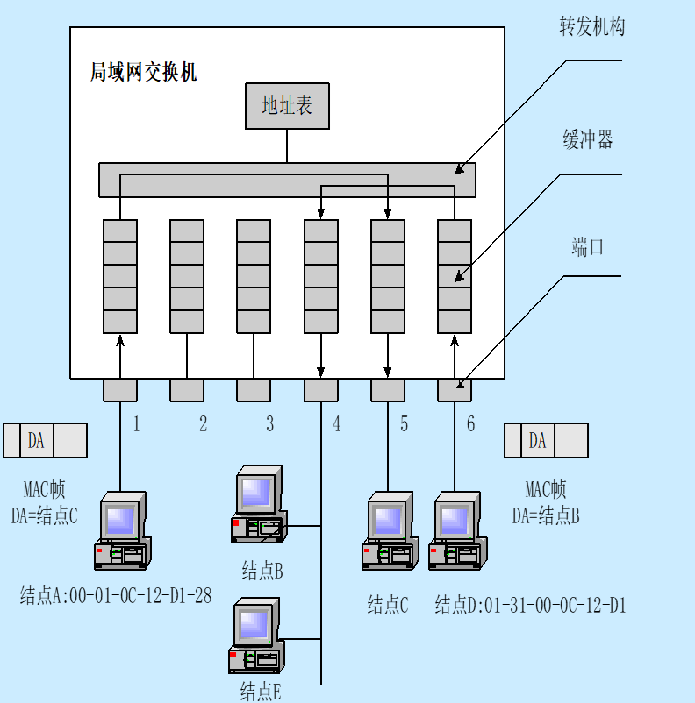
交换机的交换过程示例
地址映射表初始为空；
分析A->B,B->A,B->E,D->A过程以及地址映射表的变化；
地址映射表中端口可能对应多个MAC地址，因为一个端口不一定只接一台主机，可能接的是一个下级网络，那么从本交换机来看，下级网络中所包含的所有主机都是从该端口发送。

Slide 43
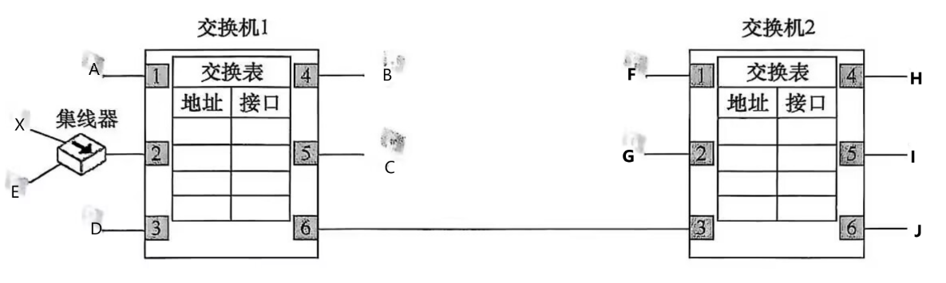
某以太网如下图所示，假设交换机1和交换机2的交换表初始为空、各主机之间依次进行以下通信:A->B、H->A、E->X、X->E，则关于上述通信过程叙述错误的是()
A.当A->B时，除A外的全部主机都能收到A发送的帧
B.当H->A时，仅A能收到H发送的帧
C.当E->X时，仅X能收到且发送的帧
D.当X->E时，交换机2收不到X发送的帧

Slide 44
以太网交换机的特点
单工、半双工、全双工多种工作方式：以太网交换机的每个接口都直接与主机相连，并且一般都工作在全双工方式。
交换速率高：以太网交换机由于使用了专用的交换结构芯片，其交换速率就较高。

Slide 45
独占传输媒体的带宽
以太网交换机的特点
吞吐量高：每个接口独享带宽，而非共享带宽。
对于普通 10 Mb/s 的共享式以太网，若共有 N 个用户，则每个用户占有的平均带宽只有总带宽(10 Mb/s)的 N 分之一。
使用以太网交换机时，若每个接口到主机的带宽是 10 Mb/s，但由于一个用户在通信时是独占而不是和其他网络用户共享传输媒体的带宽，因此对于拥有 N 对接口的交换机的总容量为 N×10 Mb/s。这正是交换机的最大优点。

Slide 46
高速以太网
Notes:
46

Slide 47
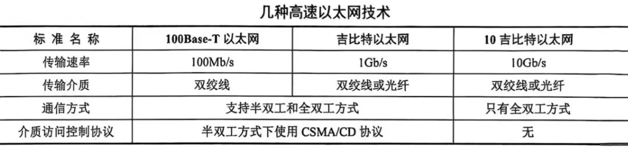
(1) 100BASE-T。又称快速以太网，是在双绞线上传送100Mb/s基带信号的星形拓扑以太网。支持全双工方式和半双工方式。在全双工方式下不使用 CSMA/CD 协议。
(2)吉比特以太网。又称千兆以太网，允许在1Gb/s速率下以全双工和半双工两种方式工作。使用双绞线或光纤作为传输介质。在全双工方式不使用 CSMA/CD协议。
(3)10吉比特以太网。帧格式与10Mb/s、100Mb/s和1Gb/s 以太网的帧格式完全相同，保留802.3 标准规定的以太网最小和最大帧长，以便兼容。只工作在双工方式，不使用CSMA/CD。
Notes:
47

Slide 48
1.假设以太网A中80%的通信量在本局域网内进行，其余 20%在本局域网与因特网之间进行，而以太网B正好相反，在这两个局域网中，一个使用集线器，另一个使用交换机，则交换机应放置的局城网是( )
A.以太网A
B.以太网B
C.任意以太网
D.都不合适

Slide 49
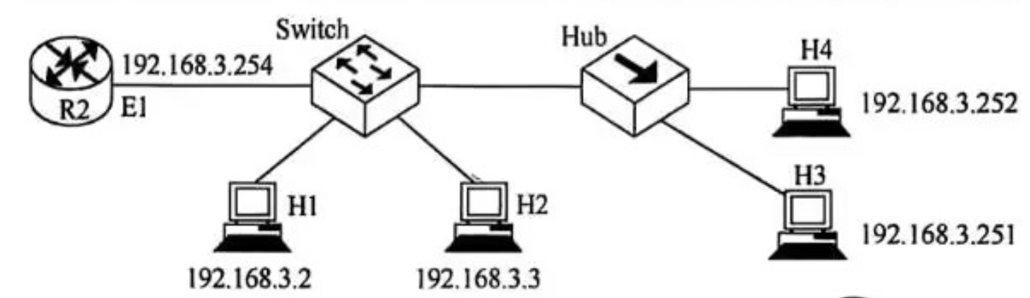
2. 若主机 H2向主机H4发送一个数据帧，主机H4向主机 H2立即发送一个确认帧，则除H4外，从物理层上能够收到该确认帧的主机还有(H2, H3 )

Slide 50
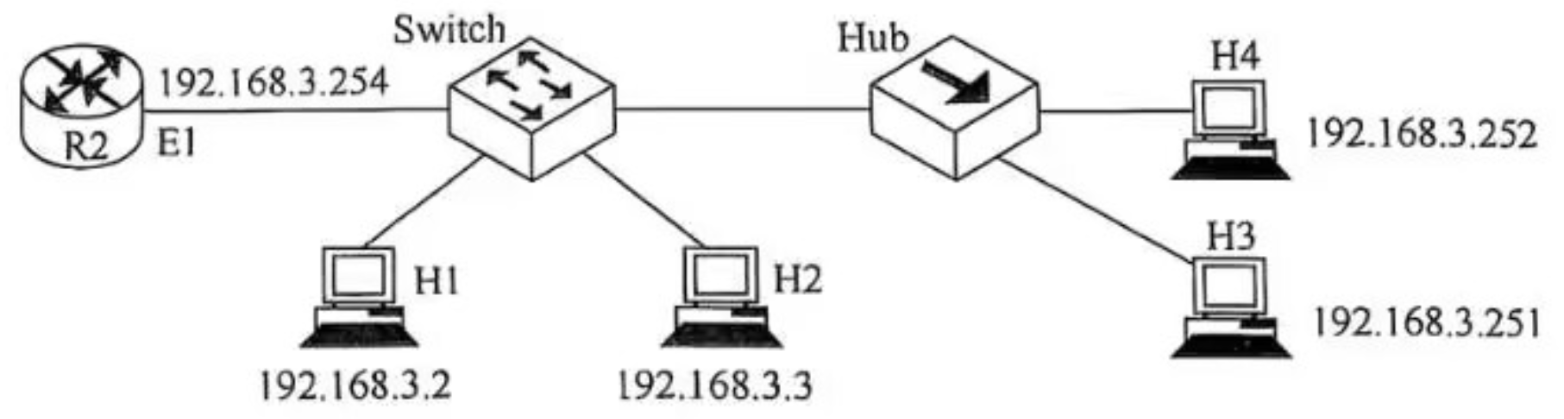
3.如下图所示,在Hub再生比特流的过程中会产生1.535us的延时(Switch和Hub均为100MBase-T设备)，信号传播速率为200m/us，不考虑以太网的前导码, 则H3和H4之间理论上可以相距的最远距离是( )
A.200m
B.205m
C.359m
D.512m
x/200 *2 + 1.535*2 = 64*8/(100*10^6)
H3发送的第1个bit到达H4,被冲突，然后返回H3，返回到H3时，H3刚好发送最后一个bit。

Slide 51
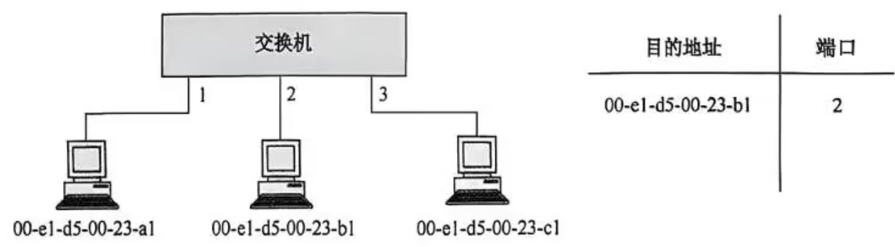
作业
1. 某以太网拓扑及交换机的当前转发表如下图所示,主机 00-e1-d5-00-23-a1向主机 00-e1-d5-00-23-c1发送一个数据帧，主机00-e1-d5-00-23-c1 收到该帧后，向主机00-e1-d5-00-23-a1发送一个确认帧，交换机对这两个帧的转发端口分别是( )

Slide 52
作业
2. 某局域网采用CSMA/CD协议实现介质访问控制，数据传输速率为10Mb/s，主机甲和主机乙之间的距离是 2km，信号传播速率是200000km/s。请回答下列问题, 要求说明理由或写出计算过程。
1)若主机甲和主机乙发送数据时发生冲突，则从开始发送数据的时刻起，到两台主机均检测到冲突为止，最短需要经过多长时间？最长需要经过多长时间(假设主机甲和主机乙在发送数据的过程中，其他主机不发送数据)?
2)若网络不存在任何冲突与差错，主机甲总以标准的最长以太网数据帧(1518宇节)向主机乙发送数据，主机乙每成功收到一个数据帧，就立即向主机甲发送一个64字节的确认帧，主杌甲收到确认帧后方可发送下一个数据帧，此时主机甲的有效数据传输速率是多少(不考虑以太网的前导码)?

Slide 53
作业
3.考虑建立一个CSMA/CD网，电缆长1km，不使用重发器，选行速率为IGb/s，电缆中的信号速率是200000km/s，最小帧长是多少?
4.在一个采用CSMA/CD 协议的网络中,传输介质是一根完整的电缆, 传输速率为1Gb/s，电缆中的信号传播速率是200000km/s，若最小数据帧长减少800 比特，则最远的两个站点之间的距离如何变化？

